Slide 1
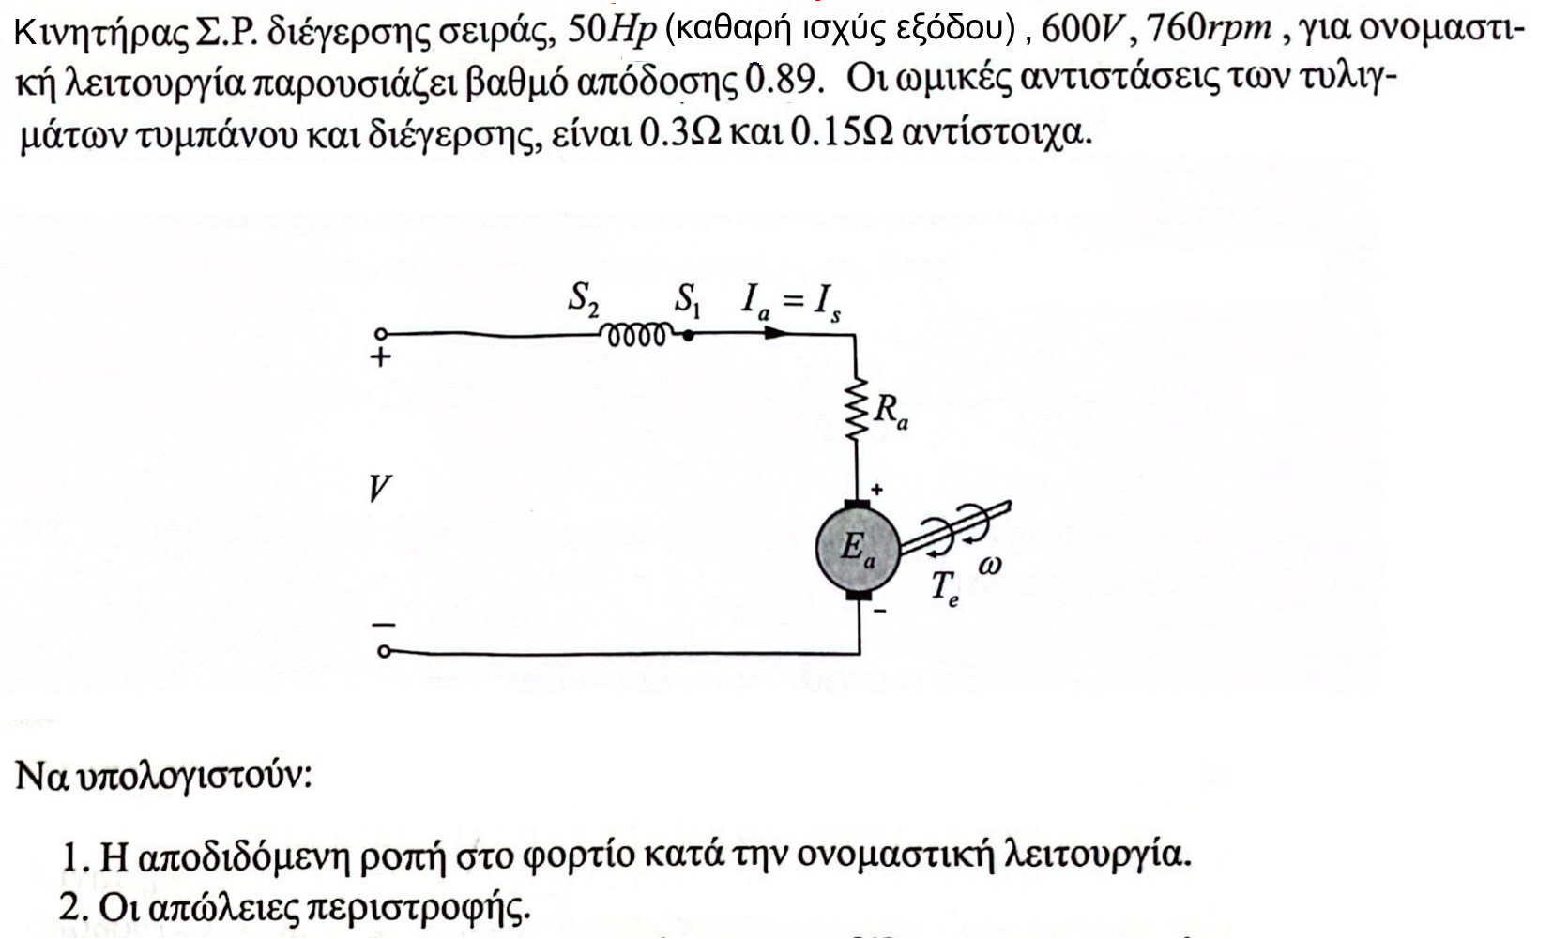
Άσκηση 1
Pnet

Slide 2
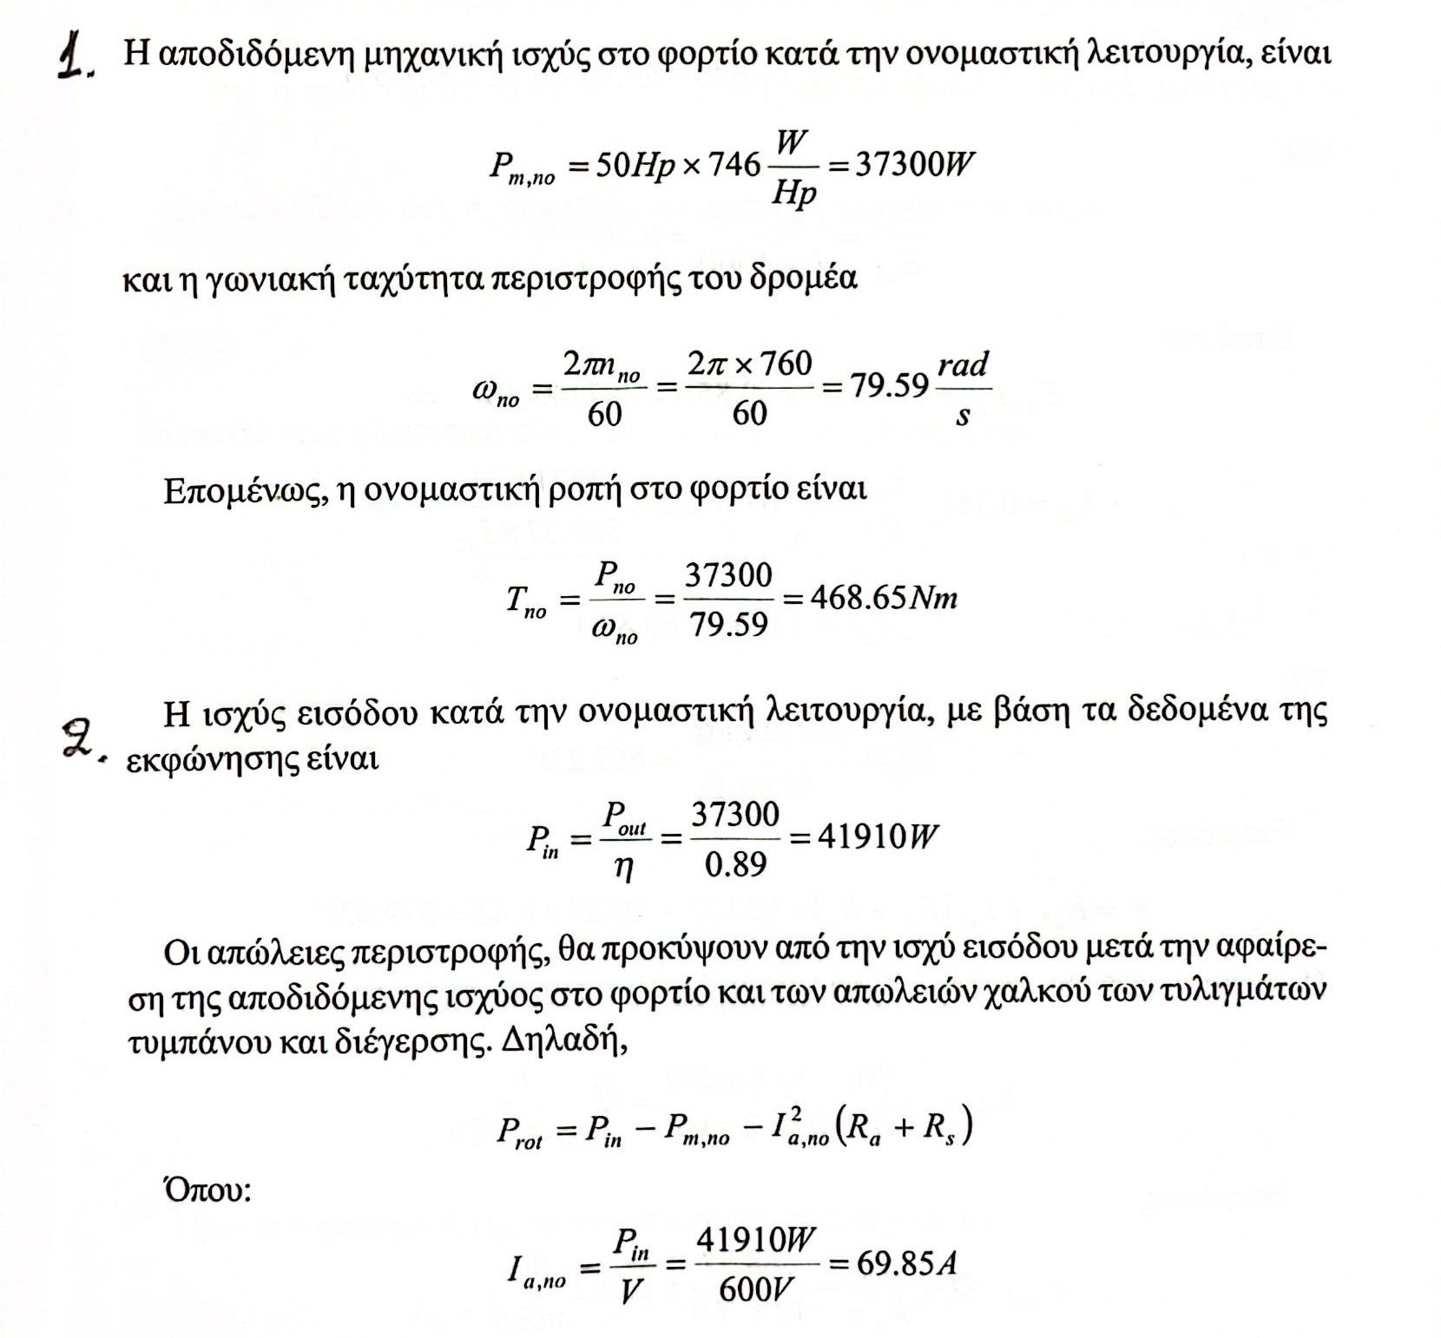
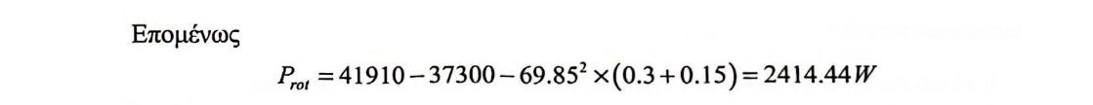
Άσκηση 1-Λύση

Slide 3
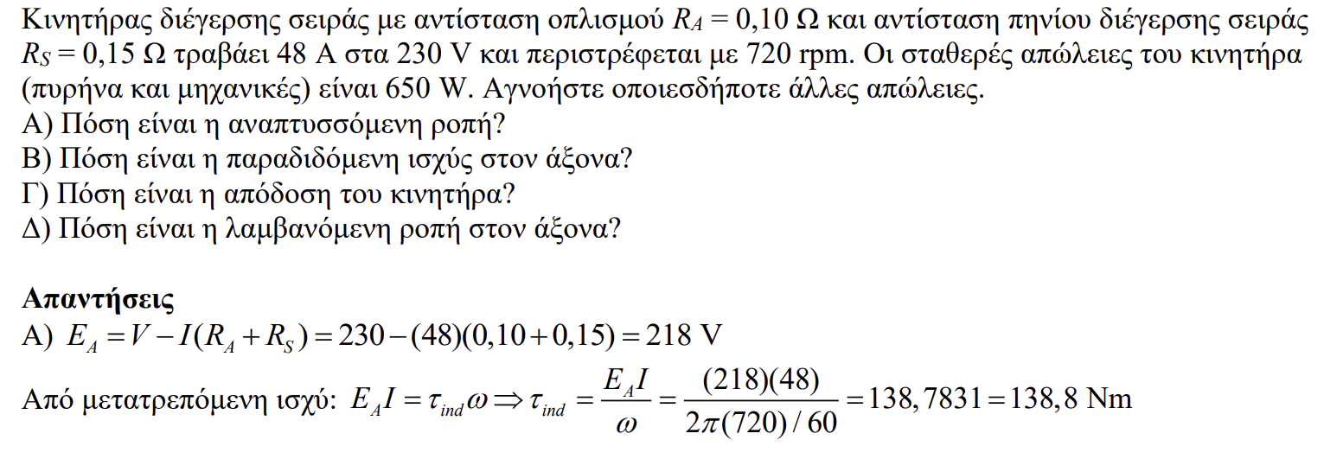
Άσκηση 2
(δηλ. ροπή φορτίου + ροπή τριβών)?
(δηλ. καθαρή ισχύς εξόδου Pnet)?
(δηλ. καθαρή ροπή φορτίου Τnet)?

Slide 4
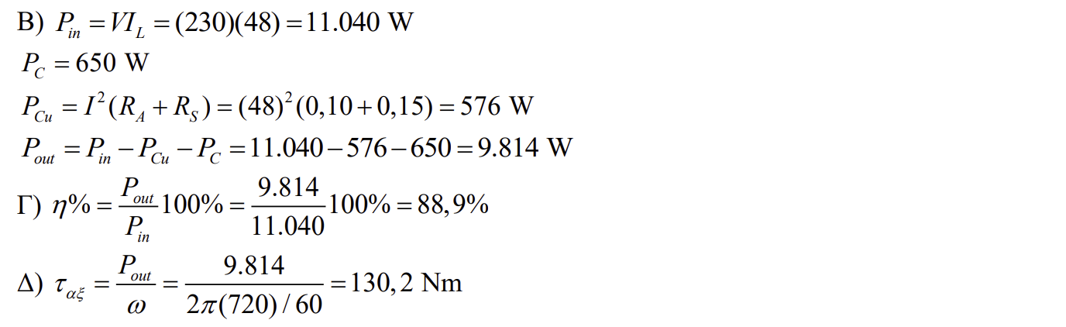
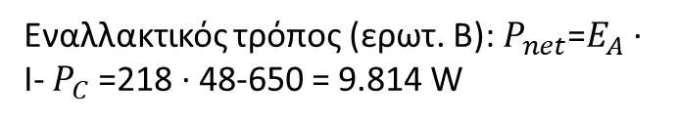
Άσκηση 2-Λύση
Εναλλακτικός τρόπος (ερωτ. Β): $P_{net}$=$E_{A}$ ∙ I- $P_{C}$=218 ∙ 48-650 = 9.814 W

Slide 5
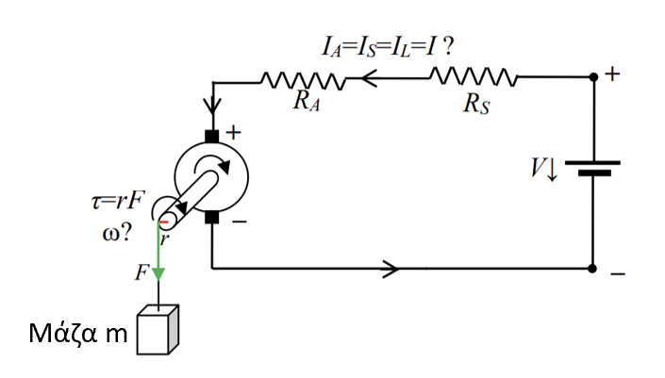
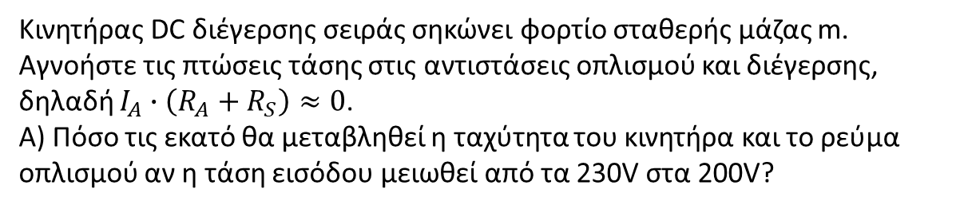
Άσκηση 3
Κινητήρας DC διέγερσης σειράς σηκώνει φορτίο σταθερής μάζας m. Αγνοήστε τις πτώσεις τάσης στις αντιστάσεις οπλισμού και διέγερσης, δηλαδή $I_{A}∙\left(R_{A}+R_{S}\right)≈0$.
Α) Πόσο τις εκατό θα μεταβληθεί η ταχύτητα του κινητήρα και το ρεύμα οπλισμού αν η τάση εισόδου μειωθεί από τα 230V στα 200V?
Υπόδειξη: Θεωρήστε ότι F=m*g

Slide 6
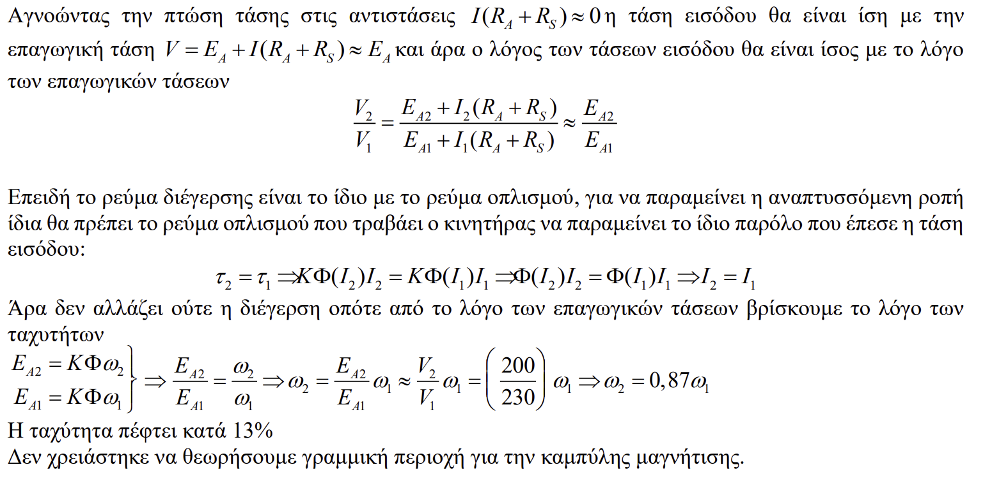
Άσκηση 3-Λύση
δηλαδή

Slide 7
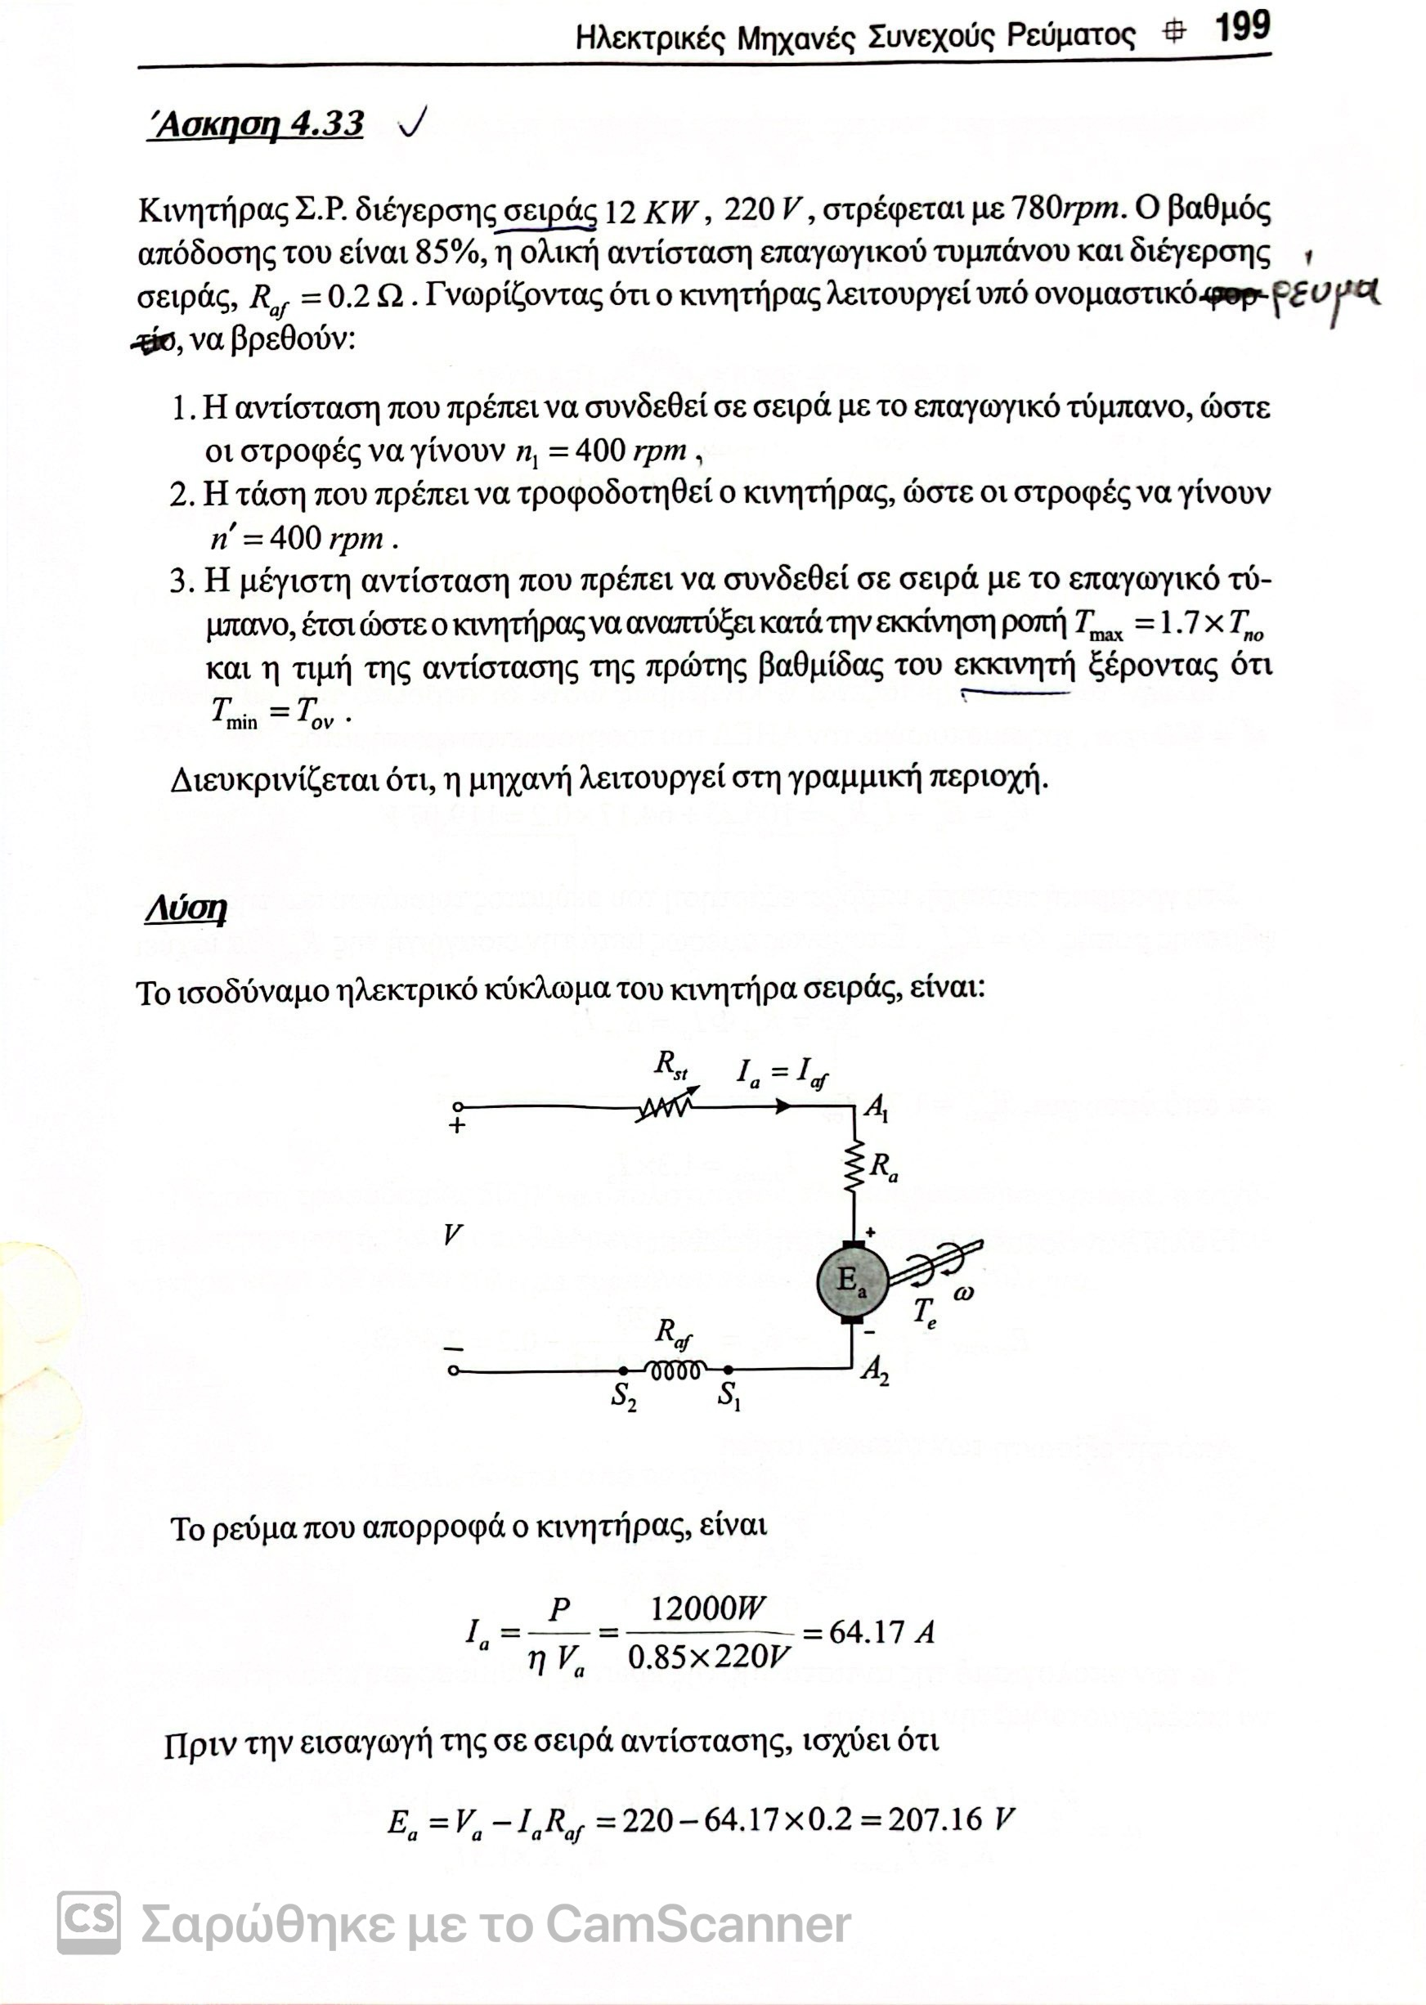
Άσκηση 4
Τno είναι ονομαστική ροπή

Slide 8
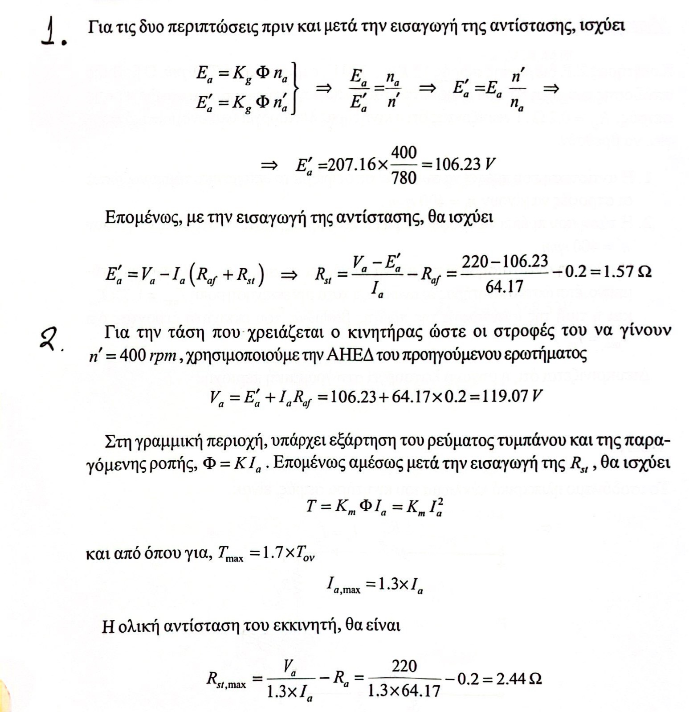
Άσκηση 4-Λύση
3.

